Slide 1
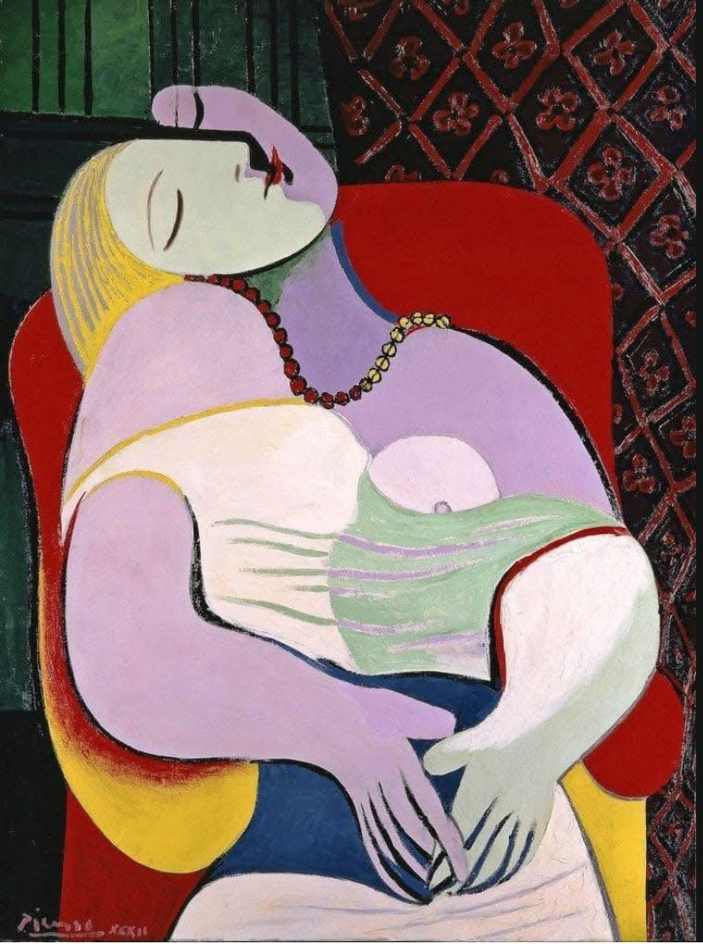
SUEÑO

Slide 2
El sueño, como lo concebimos diariamente, se puede definir como:
un estado normal
recurrente y reversible
de disminución de
la percepción
de la actividad física y
de la capacidad de respuesta al medio ambiente.
La actividad motora cesa y se adopta una postura específica.
El sueño también está presente en:
Mamíferos
Pájaros
probablemente en reptiles
anfibios y
peces.

Slide 3
El sueño REM (Rapid Eye Movement) es:
una fase cerebralmente activa caracterizada por ensueños intensos
atonía muscular
alto consumo de oxígeno
Es esencial para:
la regulación emocional
la consolidación de la memoria
la reparación neuronal

Slide 4
A diferencia de lo que se cree comúnmente, el sueño es:
un estado dinámico
donde grupos de neuronas siguen activas desempeñando un papel
diferente al de la vigilia
es necesario para la salud en general del organismo
el sueño consolid las distintas formas de la memoria
regular la temperatura y
regula la función de ciertos neurotransmisores
ayuda a coordinar el almacenamiento de energía y
durante el sueño se consolida y organiza la inmunocompetencia.

Slide 5
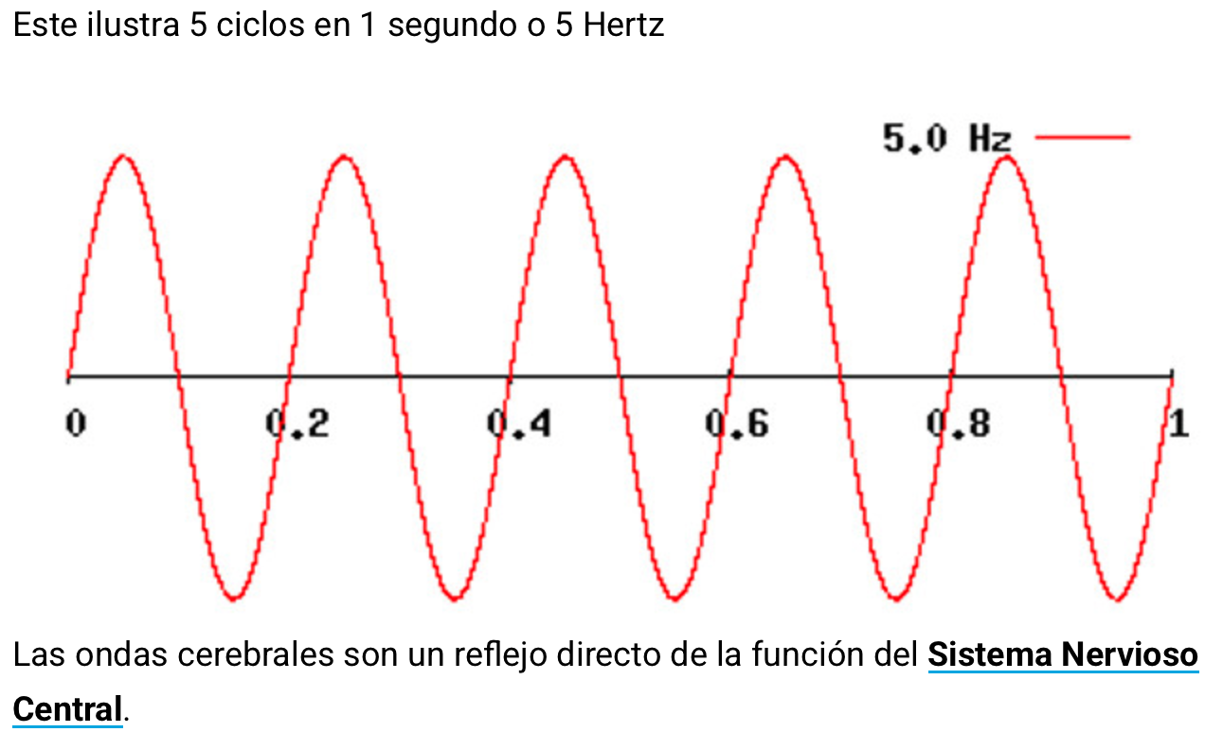
La actividad de nuestro cerebro crea corrientes eléctricas oscilatorias que se pueden registrar

Slide 6
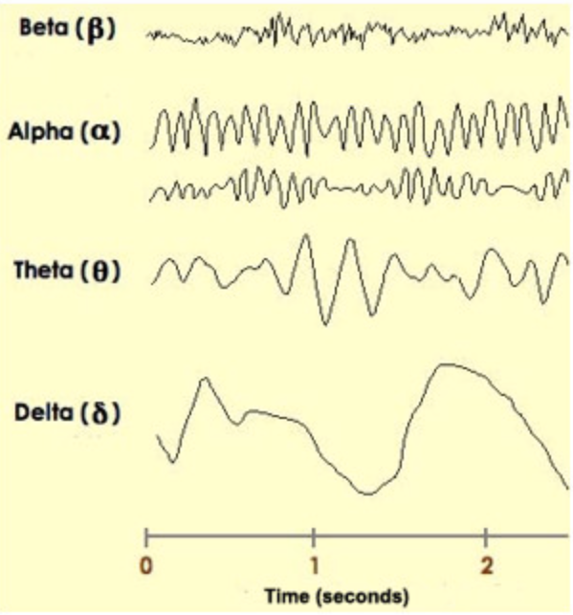
Ondas Beta predomina durante el periodo de vigilia.
Aparece en los estados en que la atención está dirigida a tareas cognitivas externas, concentrados en toma de desicones
Ondas Alfa predomina cuando el Sistema Nervioso Central se encuentra en reposo, relajado pero despierto y atento
Ondas Theta predominan cuando los sentidos están procesando información interna y el individuo se encuentra desconectado del mundo exterior, ensimismados. Se presentan también durante la meditación profunda. Son muy importantes durante el aprendizaje y memoria, intuición, traumas, pesadsillas. Se producen durante la transición entre vigilia y sueño.
Ondas Delta frecuencias muy lentas pero también las que tienen mayor amplitud. Son características de cuando el individuo está dormido y predominan durante el sueño.
También se observan en estados de meditación. Coinciden con la regeneración y restauración del Sistema Nervioso Central. El sueño es reparador

Slide 7
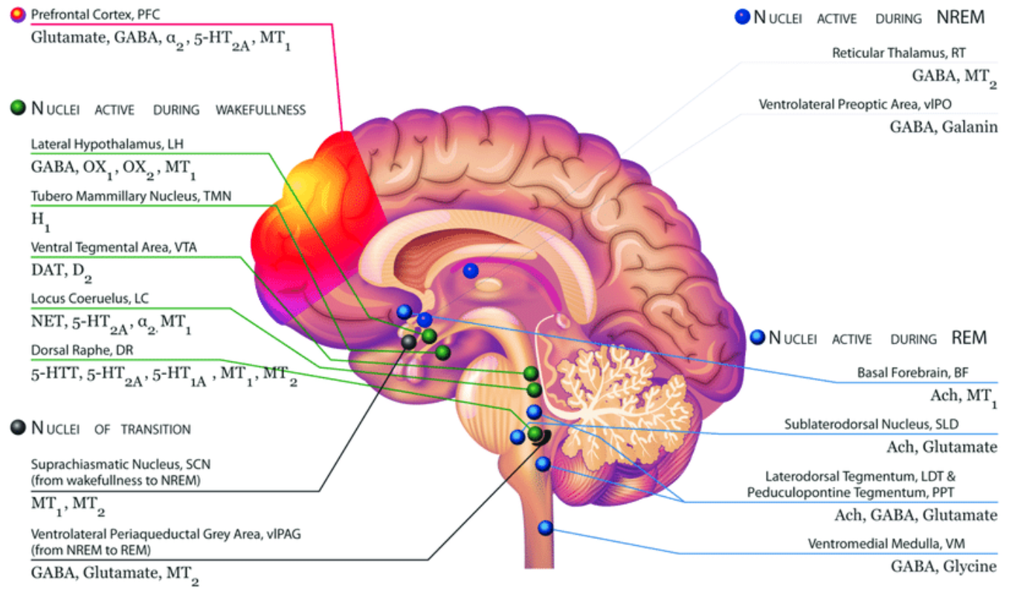
Areas del cerebro involucradas en sueño y vigilia con sus respectivos neurotransmisores y receptores
Corteza Prefrontal
Núcleos activos en NREM
Núcleos activos en Vigilia
Núcleos activos en REM
Núcleos de Transición
Circadian
Clock
(Melatonin)
(Hipocretine = Orexina)

Slide 8
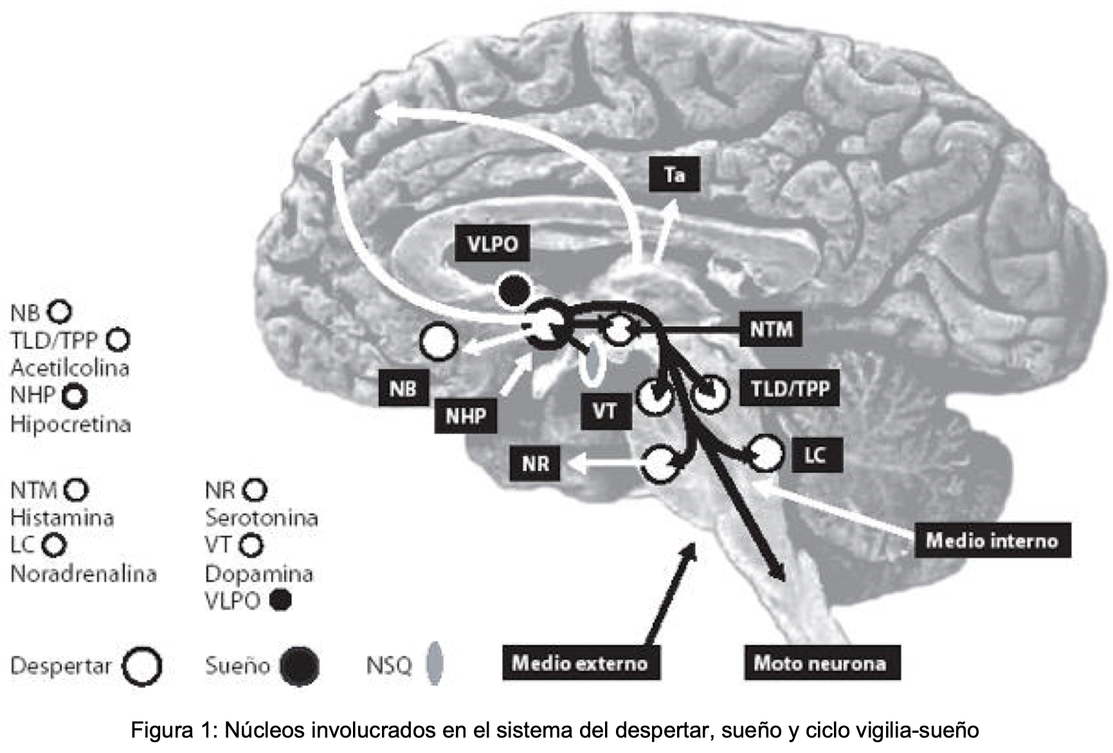

Slide 9
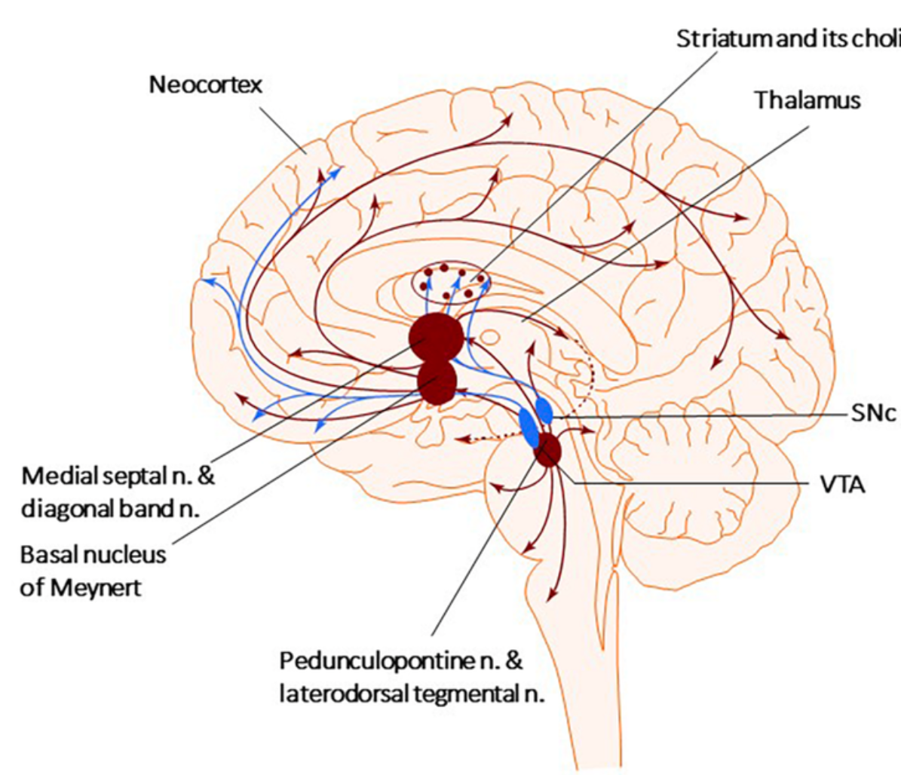
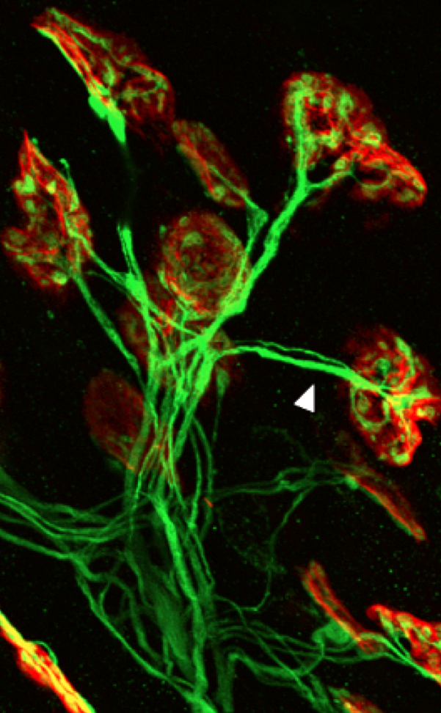
Cholinergic, Dopaminergic and Orexigenic systems.
Cholinergic system in brown and Dopaminergic system in blue.
There are four primary sources of cholinergic projections in the mammalian brain:
pedunculopontine nucleus
laterodorsal tegmental nuclei;
a set of thalamic nuclei; striatum, where few cholinergic neurons are local interneurons; and
the basal forebrain nuclei, which collectively serve as the primary sources of cholinergic projection neurons in the neocortex, hippocampus, and amygdala. SNc-Substantia nigra pars compacta, VTA, ventral tegmental area.
Basal forebrain
nuclei

Slide 10
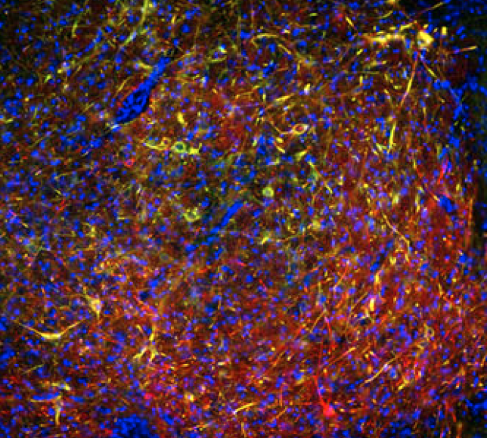
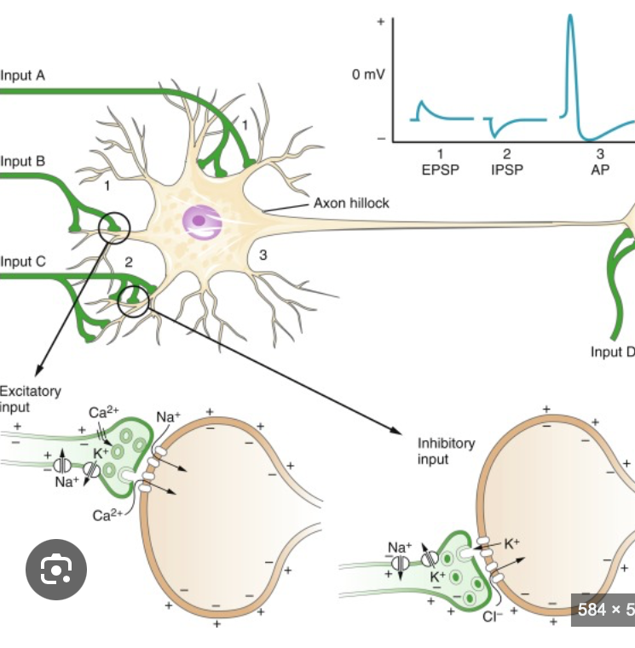
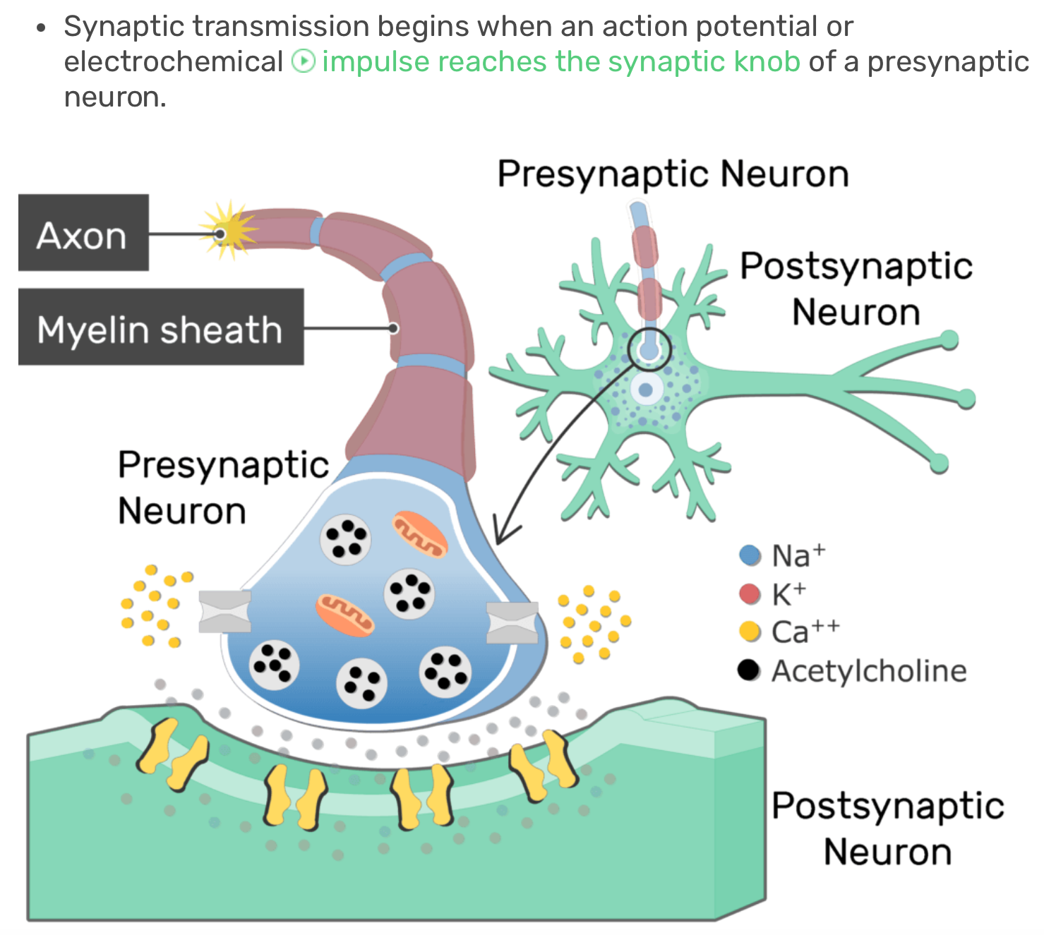
Red neuronal del núcleo hipotalámico
que libera la Orexina A

Slide 11
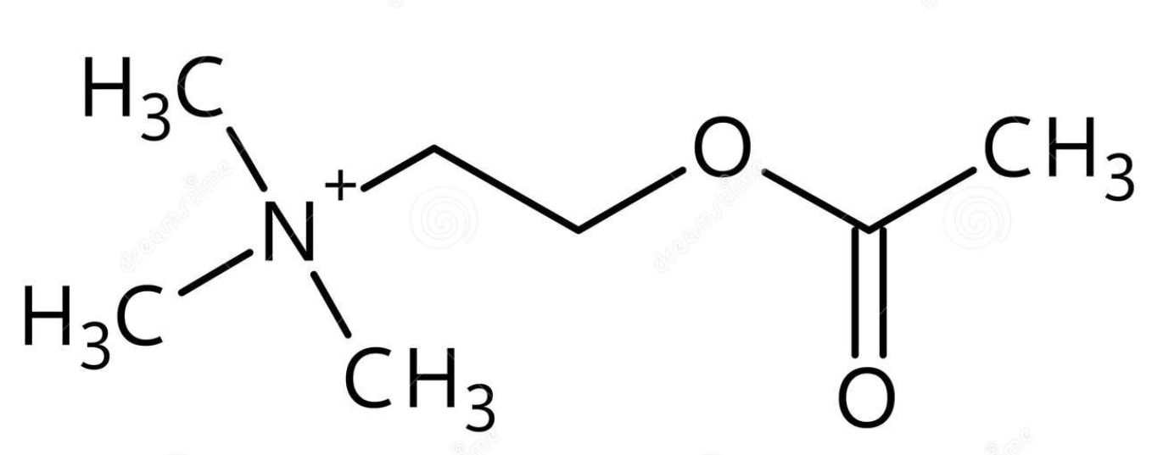
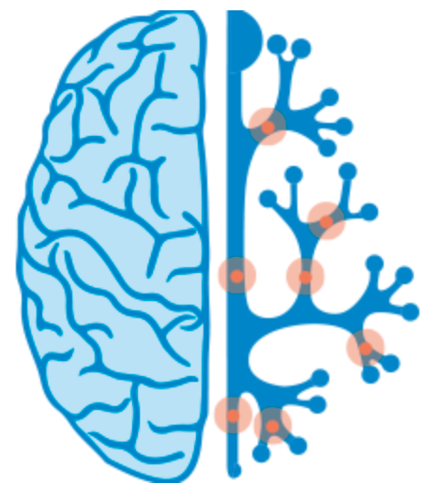
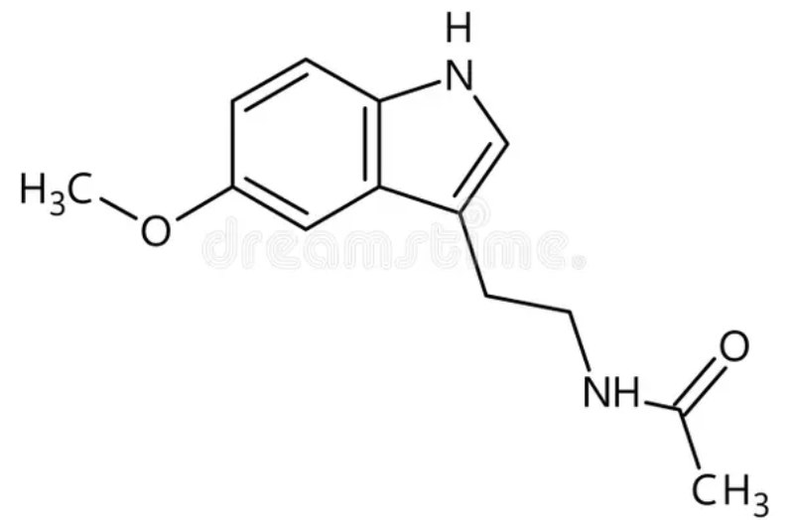
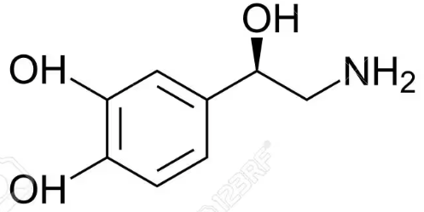
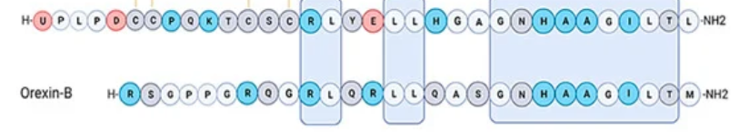
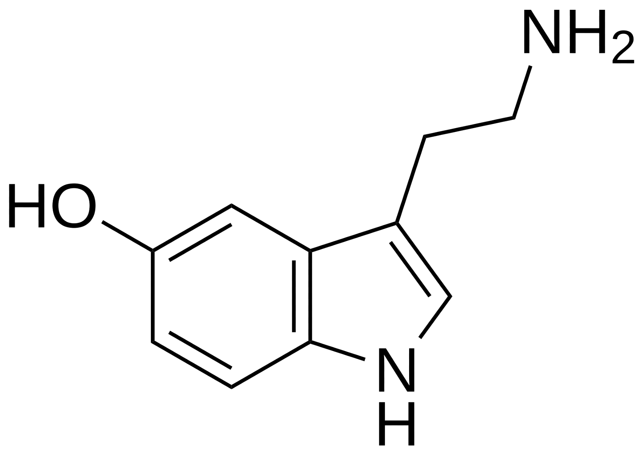
Bioquímicamente el sueño , se define por una alta actividad colinérgica (acetilcolina) y melatonina y
una baja actividad de noradrenalina y serotonina.
Acetilcolina
Melatonina
Noradrenalina
Orexina-A/Hipocretina-1 (33 aa)
Serotonina
U: Pro-glutamil
S-S
S-S
Orexina-B/Hipocretina-2 (28 aa)

Slide 12
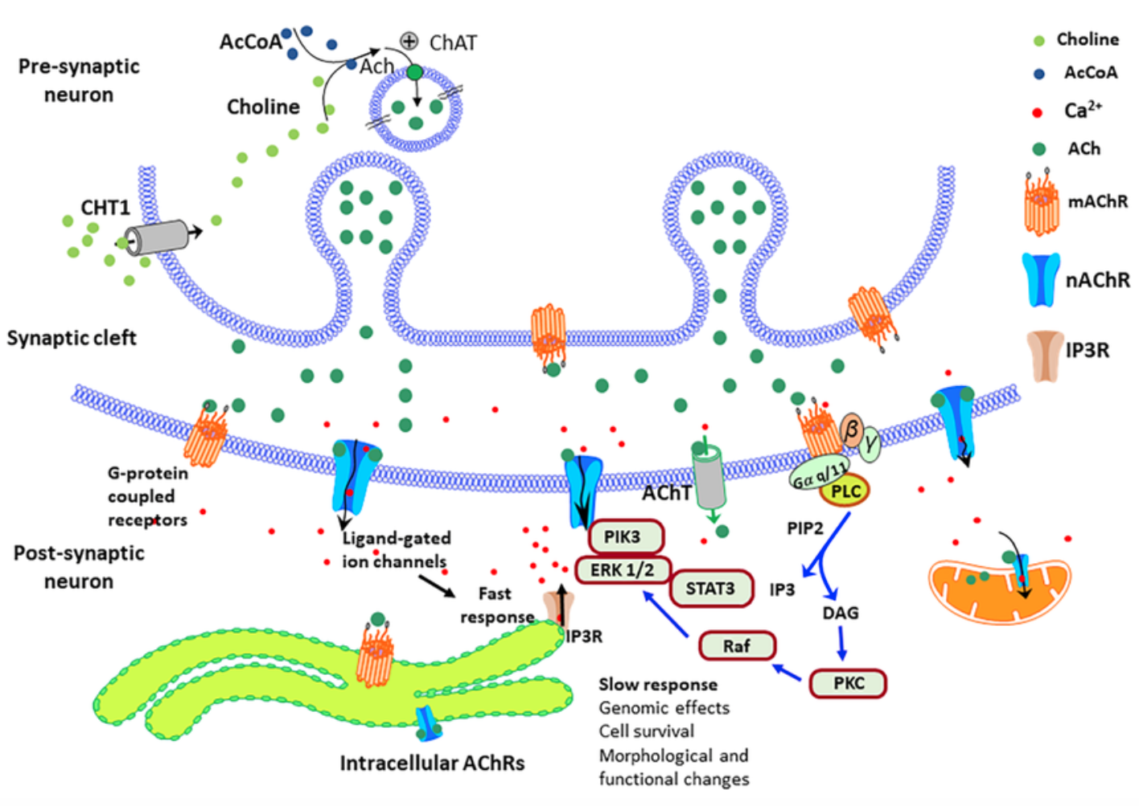
Acetilcolina

Slide 13
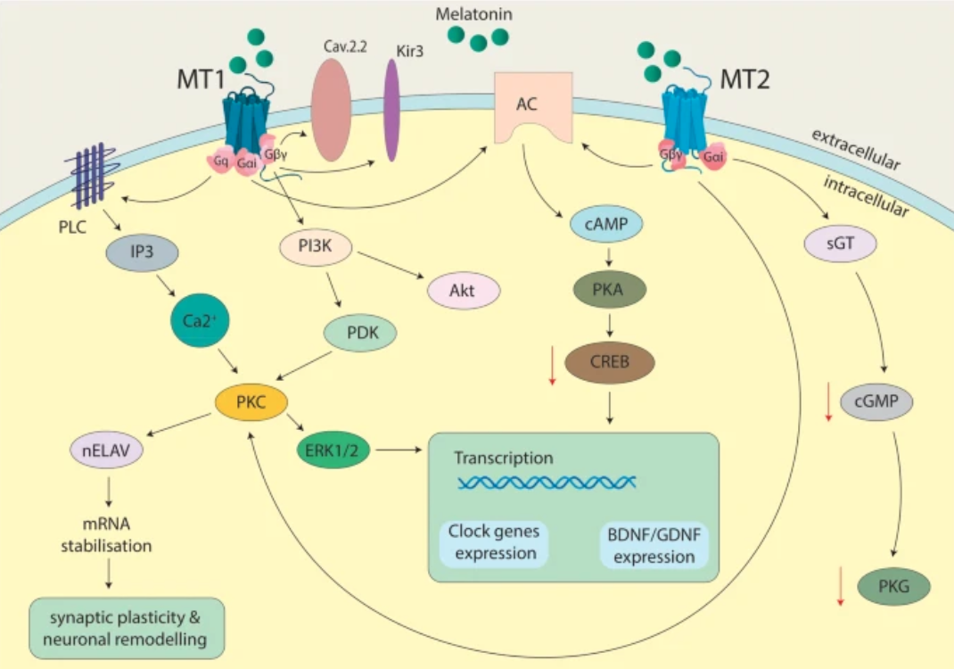
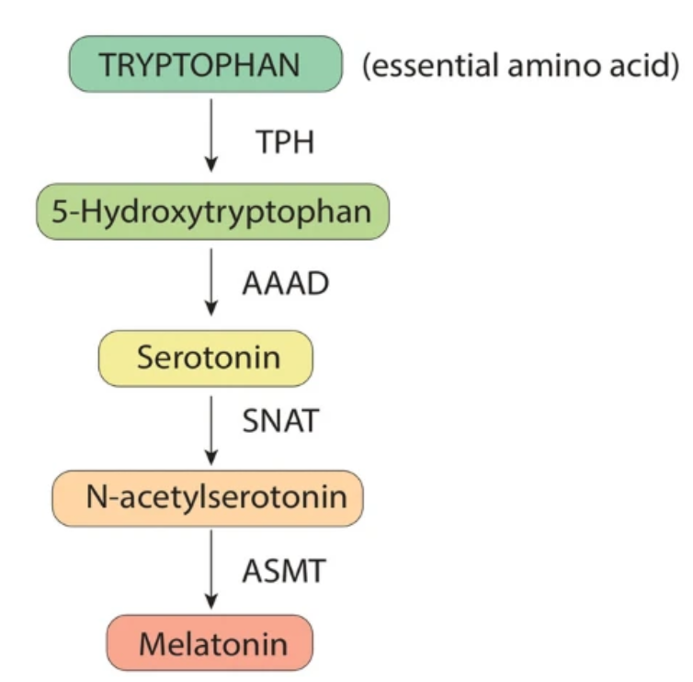
Melatonina
essential
amino acid

Slide 14
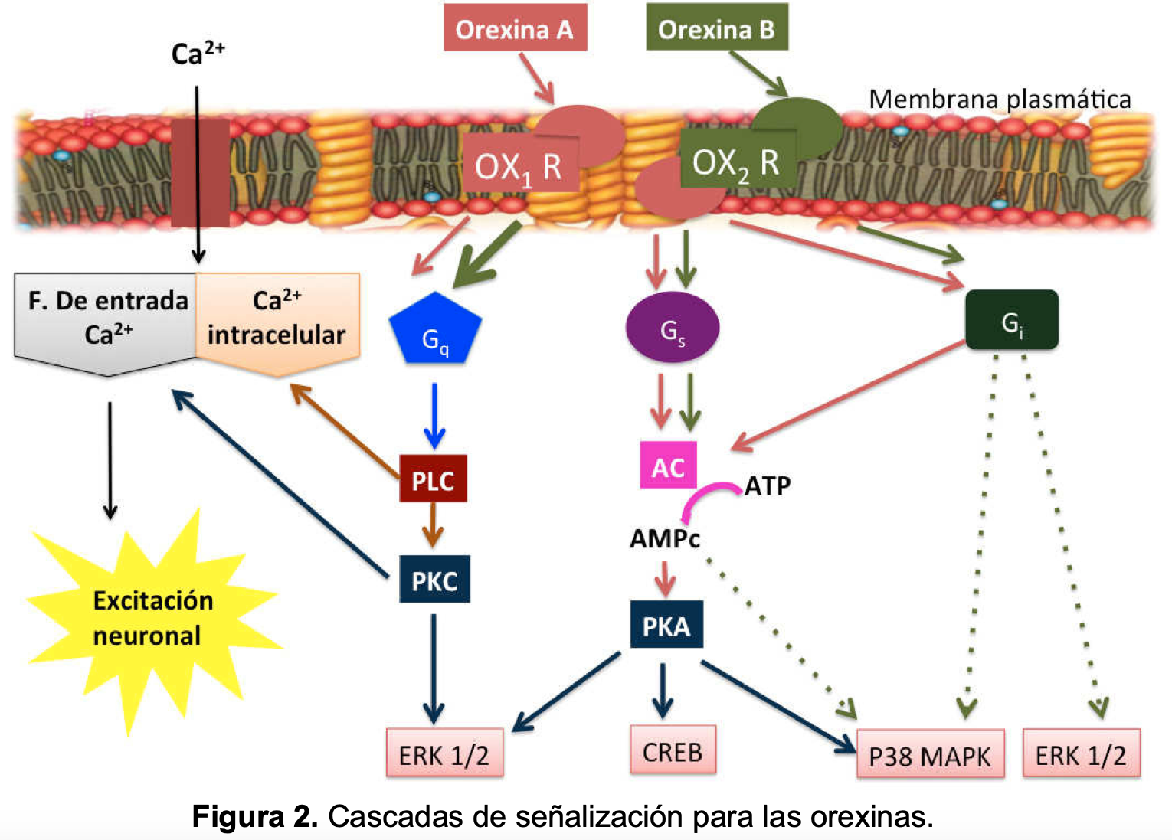
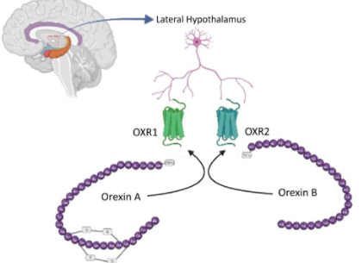
Orexina-A/Hipocretina-1 un péptidp de 33 aminoácidos
U: Pro-glutamil
S-S
S-S
Orexina-B/Hipocretina-2 un péptidp de 28 aminoácidos
Gi/Go
Gq
Incremento de la
[Ca²⁺]_{Cytoplasmic}

Slide 15
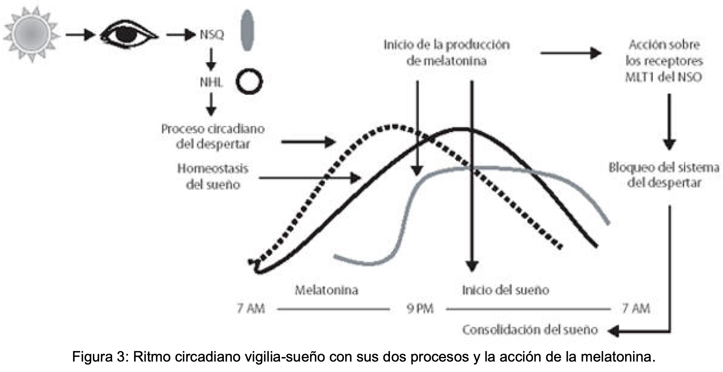
Núcleo
Supra
Quiasmático
Inicio de la producción
de melatonina
Inicio de la producción
de melatonina
Acción sobre
los receptores
MLT1 del NSO
NHL
Proceso circadiano
del despertar
Homeostasis del
Sueño
Bloqueo del sistema del despertar
Melatonina
Inicio del Sueño
7 AM
9 PM
7 AM
Consolidación del Sueño

Slide 16
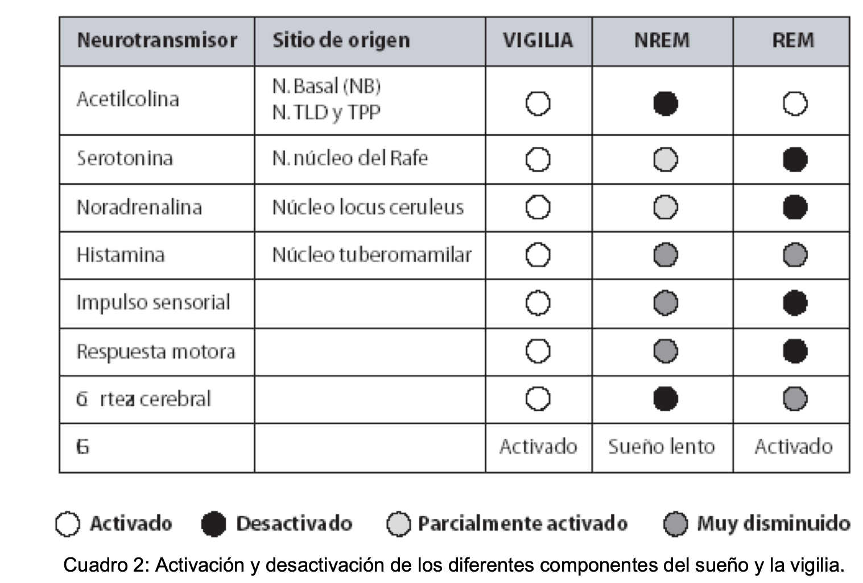
Cortez cerebral
Orexina

Slide 17
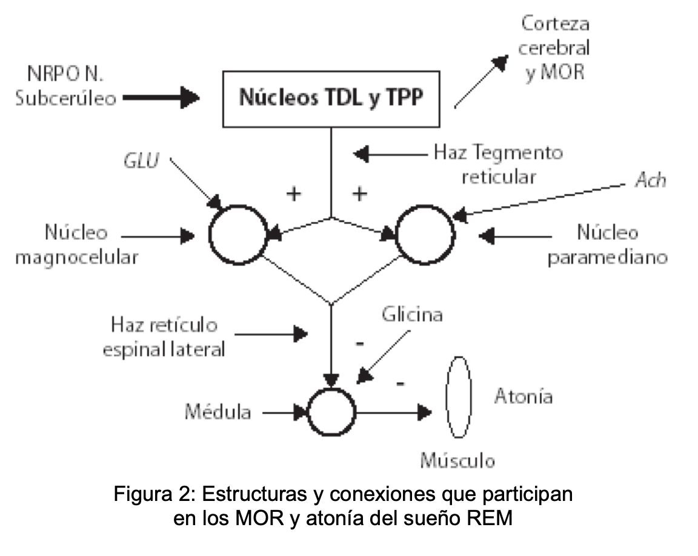

Slide 18
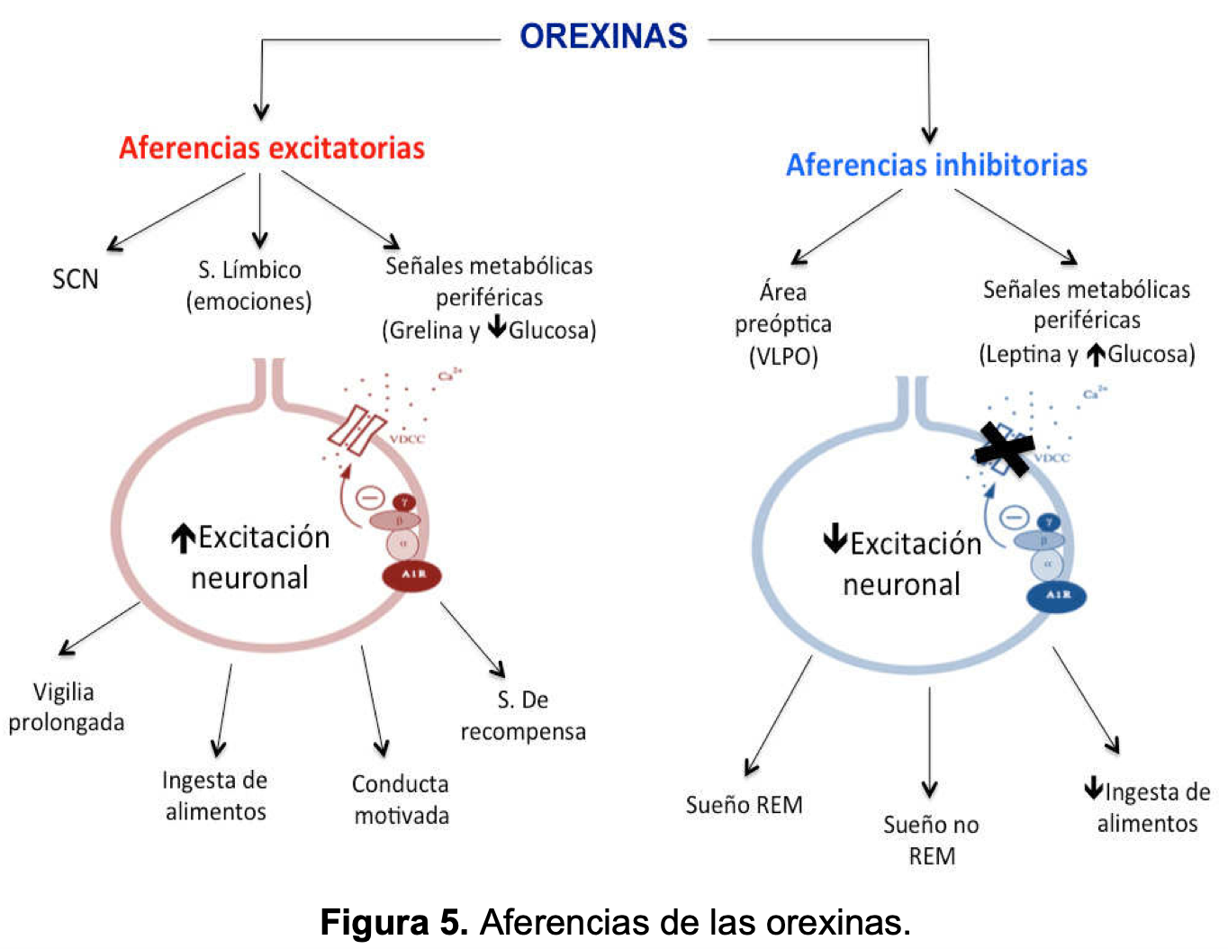

Slide 19

Bioquímica y Mecanismos del Sueño REM:
Noradrenalina
Acetli-colina
Serotonina
Melatonina
Orexina-A/Hipocretina-1 un péptidp de 33 aminoácidos
Orexina-B/Hipocretina-2 un péptidp de 28 aminoácidos
CORTISOL
Apetito
Luz
Sueño
Vigilia

Slide 20
Bioquímica y Mecanismos del Sueño REM:
Neurotransmisores Clave: La acetilcolina actúa como el principal estimulante del sueño REM, alcanzando niveles altos en el cerebro, mientras que las neuronas noradrenérgicas y serotoninérgicas (del locus coeruleus y rafé) se vuelven silentes.
Atonía Muscular: La inhibición motora es producida por la liberación de neurotransmisores inhibidores como la glicina y el GABA en el tronco encefálico.
Activación Cerebral: Se produce una gran activación de áreas límbicas (amígdala, hipocampo) y la corteza visual, lo que explica la intensidad emocional de los sueños.
Ondas PGO: Las ondas ponto-genículo-occipitales (PGO) son ráfagas eléctricas iniciadas en el puente que se propagan al sistema visual, marcando el inicio del REM.
Ciclos: Ocurre principalmente en la segunda mitad de la noche, con ciclos que aumentan en duración, alcanzando hasta 60 minutos al despertar.

Slide 21
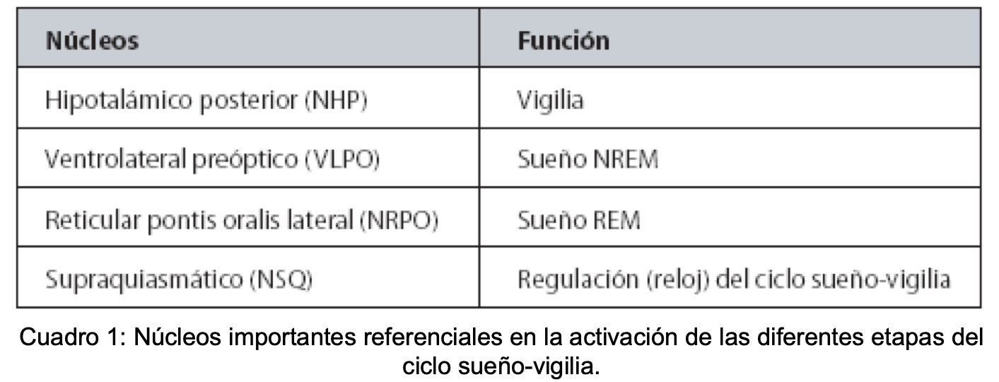
Núcleos del cerebro que están estrechamente relacionados con la activación de estas funciones, lo que podríamos llamar “interruptores” (switch) como son:
El núcleo hipotalámico posterior (NHP) con las hipocretinas para la vigilia
El núcleo ventral lateral preóptico (VLPO) para el sueño NREM
El núcleo denominado reticularis pontis oralis (NRPO) lateral para el sueño REM y
El núcleo supraquiasmático (NSQ) para la regulación (reloj) o “marcapaso” del ciclo sueño­-vigilia
Cuadro 1: Núcleos importantes referenciales en la activación de las diferentes etapas del ciclo sueño­vigilia. Posteriormente aparecieron los otros conceptos clásicos iniciales que, además del tallo cerebral y el hipotálamo, se necesita para activar en forma difusa la corteza cerebral, el tálamo a través de los núcleos alámicos no específicos y de la línea media, proceso que se lleva a cabo con la liberación de glutamato neurotransmisor excitador muy común en el sistema nervioso central (SNC).

Slide 22
En una persona normal adulta joven, el promedio de sueño es de 8 horas diarias con 16 horas de vigilia; el sueño, como ya se mencionó, tiene 2 fases perfectamente definidas, el sueño NREM o de ondas lentas que tiene 4 etapas:
­ Etapa I, de somnolencia o adormecimiento,
caracterizada por la desaparición del ritmo alfa con aplanamiento del registro
con ondas theta (4­7 HZ) mezcladas y ondas vértex al término de ésta.
­ Etapa II, con la aparición de actividad beta (mayor de 13 HZ), husos de sueño y complejos K. ­ Etapa III, donde se observan ondas lentas thetas
con mayor frecuencia (más del 50%) que deltas (menor de 4 HZ). ­ Etapa IV, de ondas deltas.

Slide 23
El sueño REM aparece generalmente a los 90 minutos después de las etapas anteriores y se caracteriza por un componente tónico que persiste durante todo el sueño REM, y está dado por la atonía muscular generalizada que respeta únicamente la musculatura de los movimientos oculares y del diafragma.
Además, incluye un EEG desincronizado con frecuencia de bajo voltaje y mixta, similar al de la persona despierta con ojos abiertos, actividad rítmica theta hipocámpica, ausencia de husos de sueño y complejo K, y series de ondas de 2­5 HZ vértex negativas denominadas “ondas en dientes de sierra” (sawtooth waves) que ocurren particularmente justo antes de los brotes de movimientos oculares rápidos (REM o MOR).
Esos brotes constituyen el componente fásico intermitente característico de esta etapa, junto con contracciones musculares ocasionales y una irregular aceleración cardiorrespiratoria.
Este ciclo se repite durante toda la noche durante 4 ó 5 veces más, con la particularidad de que es la etapa II de sueño la más frecuente (50%), la etapa III y IV (25%), el sueño REM (25%) y la etapa I (5%). El sueño de ondas lentas ocurre en mayor proporción en la primera parte del mismo, mientras que el sueño REM es más frecuente en la segunda mitad.6
El neonato duerme aproximadamente 16 horas y también presenta sueño NREM (sueño quieto) y REM (activo). Durante la primera década el porcentaje de sueño REM cae y el tiempo de inicio del primer REM (latencia REM) aumenta; los jóvenes de 15 a 25 años tienden fisiológicamente a dormir tarde y levantarse tarde7 (fase retardada del sueño), el porcentaje de sueño de ondas lentas comienza a caer y así continúa hasta la vejez donde se agregan despertares frecuentes, la latencia REM se acorta, existe reducción total del sueño, trastornos de la respiración, y contrariamente a los jóvenes estas personas se duermen temprano y se despiertan también temprano en la madrugada (fase adelantada del sueño).

Slide 24
Localizaciones neuroanatómicas del sueño y la vigilia
Describiremos en primer lugar el sistema del despertar o estado de vigilia, es decir las estructuras anatómicas que nos mantienen despiertos. Conocidos son, desde principios del siglo pasado, los estudios de Bremer, primero, y Morruzi y Magoun posteriormente, que descubrieron la importancia del tallo cerebral y el sistema activador reticular ascendente (SARA), respectivamente, en la estimulación de la corteza cerebral; luego Von Economo y Nauta, mientras estudiaban los efectos de ciertas encefalitis epidémicas, descubrieron que era la región del hipotálamo posterior muy importante en el mantenimiento del estado de vigilia porque pacientes con encefalitis (letárgica) en coma tenían destruida principalmente esta zona. Lo contrario sucedía, en cambio, cuando la lesión se localizaba en el hipotálamo anterior (Nauta), es decir, el paciente permanecía despierto.
A partir del año 1960 en adelante se comienzan a documentar otras estructuras implicadas directamente en este sistema del despertar, o que mantienen el estado de vigilia, como el núcleo del rafé (NR) en el mesencéfalo con sus neuronas ricas en serotonina y el locus ceruleus (LC) con la liberación de noradrenalina; le siguen el núcleo basal de Meynert (NB) con la acetilcolina, la amígdala, el núcleo supraquiasmático (NSQ) marcapaso regulador del ciclo sueño­vigilia como ya hemos anotado, el núcleo tuberomamilar (NTM) del hipotálamo el cual contiene histamina, 8 las neuronas dopaminérgicas de la substancia nigra y el área ventro tegmental (VT), así como los núcleos tegmentales ventro­lateral (TLD) y pedúnculo­pontino (TPP). Todos estos núcleos en distinta medida con sus neurotransmisores excitadores se proyectan al mismo tiempo y en forma difusa hacia la corteza cerebral y son estimulados por la sustancia reticular que en su momento recibe los impulsos sensoriales del medio externo e interno.9
La formación reticular, o sea el SARA, activa la corteza cerebral por dos vías: la vía dorsal a través de los núcleos intralaminares del tálamo y la vía ventral que se proyectan al hipotálamo lateral y núcleos basales (Meynert, cintilla diagonal de Broca, sustancia innominada y núcleos del septo), cuyas conexiones terminan en la corteza cerebral e hipocampo.10

Slide 25
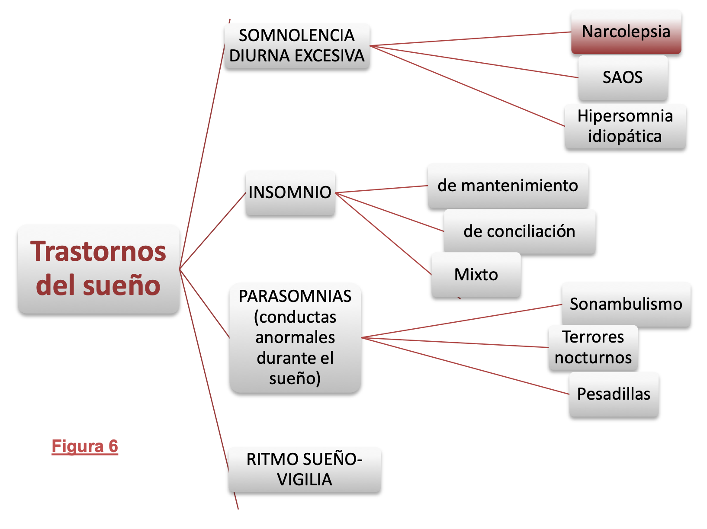

Slide 26
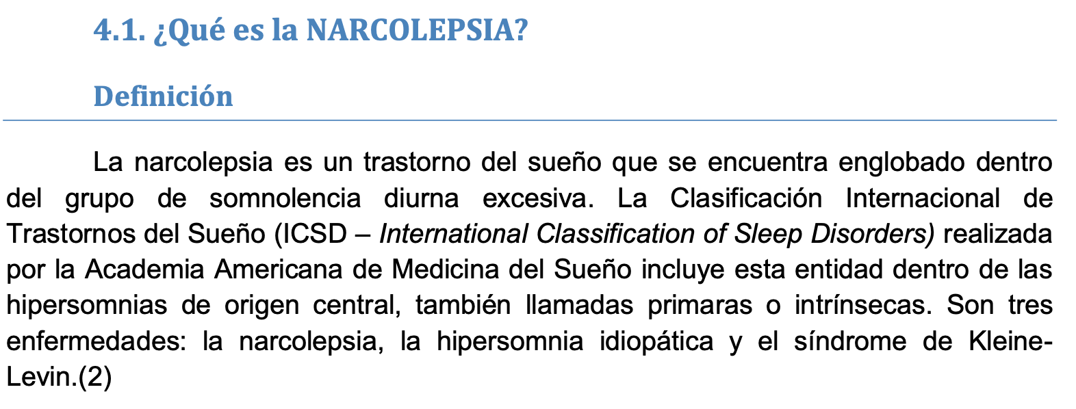

Slide 27

Dormir es una de las funciones más importantes que debemos cuidar y procurar, ya que solo a través del descanso que obtenemos mediante el sueño podemos reponernos: mientras dormimos el cerebro libera una serie de hormonas que ayudan a mantener y controlar la energía que tenemos en nuestro cuerpo para lograr nuestras metas diarias y disfrutar la vida.
El sueño es un proceso fisiológico vital: participa en las funciones físicas y en los procesos cognitivos necesarios para un pleno rendimiento durante el día. No es un acto fisiológico pasivo, ya que es importante para mantener saludable al cuerpo y a la mente.

